Slide 1
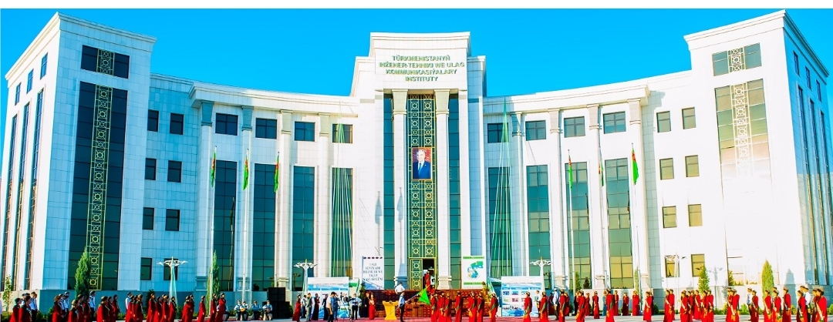

Slide 2
Ulag işiñ tehniki üpjünçiligi
1. Ulagyñ tehniki üpjünçiligi.
2. Ulag işi guramagyň tehniki tarapy.
3. Ulagda tehniki serişde ulanmagyñ esasy
görkezijileri.

Slide 3
PEÝDALANYLAN EDEBIÝATLAR
TDNG, köpçülikleýin habar beriş serişdeleriň maglumaty.
20. Gurbanowa E.A., Mihtiýew Ý.Ý. Awtomobil ulag kärhananyň ykdysadyýeti. TBM tarapyndan makullanan,- A.: 2010.
Бычков В. П. Экономика автомобильного предприятия. Учебник. М., 2006.
Под ред. Л.Б. Миротина. Логистика : управление в грузовых транспортно–логистических системах:– М., 2002.
Под редакцией М.П. Улицкой. Организация, планирование и управление в автотранспортных предприятиях. М.- 2004.
Палагин, Ю.И. Транспортная логистика и мультимодальные перевозки.– СПб.:2015.
Пеншин Н.В. Государственное регулирование автотранспортной деятельности в регионе. М., 2007.
Раздорожный А.А. Экономика отрасли (автомобильный транспорт). – М.: 2009. – 316с.

Slide 4
Öñde goýlan wezipäni ýerine ýetirmek üçin her bir ulag görnüşi kesgitli tehniki esasa, ýagny, önümçilik serişdelere eýedir. Islendik ulag görnüşiñ tehniki taýdan enjamlaşdyrylyşy çylşyrymlydyr, köp görnüşlidir. Ähli ulag görnüşe häsiýetli bolan tehniki üpjünçiligiñ esasy düzüjileri şu aşakdakylar bolup durýar:
emeli gurluşlary (köpriler, nagymlar, ýol hojalygy we beýl.) bolan ýollar;
hereket edýän düzüm;
şäherde, ilatly ýerde gurulýan (menzil, port, wokzal, depo, ýük ammary, zawod, ussahana, maddy-tehniki esas, energiýa, süw üpjünçilik, gulluk ymaraty) hemişelik tehniki serişdeler toplumy;
ulag birlikleriñ hereketini dolandyrmak üçin hem-de ulaga hyzmat edýän hünärmenleriň aragatnaşygyny üpjün edýän gurluşlar.

Slide 5
Ulag işi guramagyñ tehniki tarapy ýük hem-de ýolagçy gatnatmagyň netijeliligine güýçli täsir edýär. Daşamany meýilleşdirmek, hereketiñ tertibi we sanawy, ugurlary döretmek meýilnamalary, tehniki meýilnama wajyp ähmiýete eýedir.
Daşama meýilnama halk hojalygyñ beýleki pudak meýilnamalaryndan tapawutly birnäçe aýratynlyga eýedir. Ol, bir tarapdan, döwlet tarapyndan ulag ulgama bolan tabşyryk, ikinji tarapdan bolsa ulag ulgamda işi guramak üçin başlangyç resminama bolup durýar.
Hereketiñ tertibi we sanawy ulag görnüşleri boýunça (otlylar, awtobuslar, gämiler, uçarlar we beýl. bilen) ýük hem-de ýolagçy gatnatmak üçin düzülýär. Hereketiñ sanawy jedwel görnüşinde bolup, ol her bir ulag birligiñ gije-gündiziñ dowamyndaky gatnaw sanyny, olaryň sanawa girizilen islendik nokada gelýän we ugraýan takyk wagtyny, ulag birlikleriñ barýan ugryny kesgitleýär. Hereketiñ tertibi we sanawy ulag toruñ her bir bölümi, her bir

Slide 6
ugry boýunça hereket yzygiderligi we tertibi görkezýär. Ulag ulgamda hereketiň tertibi düzülip maglumatlar jedwele girizilenden soñ içerki ulag resminama bolanlygyndan umumy döwlet resminama öwrülýär. Ol ulag ulgamyñ ähli bölümleri üçin hökmany ýerine ýetirilmeli resminama hasaplanýar.
Ugur döretmek meýilnama ol ýa-da beýleki ýüküñ haýsy ulag görnüşi bilen eltilmeli ýerine nähili barmalydygyny kesgitleýän resminamalar toplumy bolup, ministrlikde, ulag ulgamyñ territorial bölüminde yzygider işlenip düzülýär. Meýilnamada bar bolan tehniki serişdeleri, zähmet resurslary ýerlikli peýdalanyp ýük eltmegiñ iñ gysga möhletini üpjün etjek ýollar belenilýär.
Tehniki meýilnama daşama meýilnamalaryñ, ýük daşamak boýynça döwlet tabşyryklaryñ esasynda ulag ministrliginde işlenilip düzülýär. Ol daşama meýilnamalaryñ bökdençsiz ýerine ýetirilişini üpjün etmek üçin zerur tehniki serişdelere bolan talaby özünde jemleýär.

Slide 7
Ýük daşamak hem-de ýolagçy gatnatmak işi ýerine ýetirmek bilen bir wagtda ulag ulgamy özüniñ tehniki (mehaniki) işini hem ýerine ýetirýär. Ulagyň tehniki (mehaniki) işi hereket edýän düzümiñ geçýän ýoly bilen baglanyşyklydyr. Ulag ulgamyñ tehniki işini hasaba almak zerurlygy maddy, maliýe we zähmet resurslary köpçülikleýin tygşytlamak esasynda döwletiñ ulaga bolan talabyny doly kanagatlandyrmakdan gelip çykýar. Tehniki işi hasaba almak we derñemek üçin her bir ulag görnüşinde kesgitli san hem-de hil görkezijiden peýdalanylýar.
Tehniki işiñ san görkezijilerine şu aşakdakylar degişli:
hereket edýän düzümiñ jemi geçen ýoly; ol otly-km, lokomotiw-km, wagon-km, gämi-km, adatça, ýükli we ýüksiz geçilen ýol tapawutlandyrylýar.

Slide 8
ugradylýan nokatda, ýol ugrunda we eltilmeli nokatda amala aşyrylýan ýük işleriñ sany;
ulagyñ bir bölüminden başga bir bölümine geçirilen hereket edýän düzüm birlikleriñ sany.
Tehniki işiñ hil görkezijilerine şu aşakdakylar degişli:
ulag birlikleriñ (lokomotiw, wagon, gämi, awtomobil, uçar) sagatlaýyn ýa-da gije-gündizdäki aýlawy;
ulag birlikleriñ gije-gündizde geçen ýoly;
hereketiñ sagatlaýyn tizligi;
hereket edýän düzüme (wagon, gämi, awtomobil we beýl.) hereketsiz we hereketli ýagdaýynda düşýän agram;

Slide 9
berlen wagtda ulag birligiñ ýükli geçen ýolunuñ umumy geçilen ýola bolan gatnaşygy, ýagny, geçilen ýoly peýdalanmak koeffisienti;
ulag birligiñ gije-gündizdäki işiniñ ortaça dowamlylygy;
hereket edýän düzümi peýdalanmak koeffisienti, ýagny, hereketdäki ulag birlikleriñ sanawda bar bolanlara % gatnaşygy;
ulag birlikleriñ hasap döwründäki öndürijiligi (tonno-km-de).
Şu görkezijileriñ kömegi bilen wagt boýunça hereket edýän düzümi ulanmagyñ hiline, kuwwatyna we ýük göterijiligine baha berip bolar. Wajyp wagt görkezijilere aýlaw, ortaça gije-gündizde geçilen ýol, ulag birligiñ hereket tizligi degişlidir.

Slide 10
Ulag birligiñ sagatdaky hereket tizligi – her bir ulag görnüşiň aýratynlygyny hasaba almak bilen hasaplanýar. Tizligiñ dört görnüşi tapawutlanýar:
gidiş tizligi (gämi, uçar üçin kreýser - kadaly tizlik); ulag birlgiñ ugrandan soñky tizligidir.
tehniki tizlik aralyk nokatlarda duranyny hasaba almazdan ulag birligiñ arassa hereketiniñ ortaça tizligidir; ol ulag birligiñ gurluş aýratynlygy, şeýle hem, hereketiñ ýoldaky tehnologik we guramaçylyk şerti bilen baglanyşyklydyr.
ulanyş (ýa-da bölüm) tizligi aralyk nokatlarda we bölümlerde duranyny hasaba almak bilen hereketiñ ortaça tizligidir; awtomobil ulagynda ulanyş tizligi awtomobiliñ gije-gündizde geçen ýoly ýa-da sagatda işlän wagtynyñ gatnaşygy hökmünde kesgitlenýär.
ugur boýynça tizlik ulag birligiñ emele getirilenden tä dargadylýança ähli ýol ugrundaky bolan hereketiñ ortaça tizligidir; käbir ýagdaýda ugur boýunça tizlik ýük eltme tizlik bilen gabat gelýär.

